Slide 1


操作系统
第六章 输入输出系统
Page <number>
Notes:
进程调度要解决的问题

Slide 2
第六章 设备管理
I/O系统是计算机系统的重要组成部分
I/O系统包括用于实现信息输入、输出和存储功能的设备和相应的控制器
设备管理的基本任务是完成用户提出的I/O请求，提高I/O速率以及改善I/O的利用率
设备管理的主要功能有缓冲区管理、设备分配、设备处理、虚拟设备及实现设备独立性
Page <number>

Slide 3
内容
（1）I/O组成；
（2）I/O控制；
  指I/O完成的方法。
（3）I/O缓冲；
（4）I/O分配；
（5）I/O处理。
  指具体I/O命令的完成过程。
Page <number>

Slide 4
6.1 I/O 系 统
I/O系统的组成
在一个计算机系统中，除了需要直接用于I/O和存储信息的设备外，还需要有相应的设备控制器。在大、中型计算机系统中，还需要I/O通道，这些设备以及相应的总线构成了I/O系统。
I/O系统的结构
对于不同规模的计算机系统，其I/O系统的结构也有所差异。通常可将I/O系统的结构分成两大类：
1、微型机I/O系统
2、主机I/O系统
Page <number>

Slide 5
6.1 I/O 系 统
I/O系统的组成
1、微型机I/O系统
由于微型机本身比较简单，其I/O系统多采用总线I/O系统结构。CPU和内存是直接连接到总线上的。I/O设备是通过设备控制器连接到总线上，CPU并不直接与I/O设备进行通信，而是与设备控制器进行通信，设备控制器是处理机和设备之间的接口，控制器有磁盘控制器、打印机控制器等。
2、主机I/O系统
在I/O系统中采用总线结构，而是增加一级I/O通道。其中，I/O系统共分为4级：最低级为I/O设备，次低级为设备控制器，次高级为I/O通道，最高级是计算机。因而也称这样的I/O系统结构为四级结构。
Page <number>

Slide 6
第六章 设备管理
I/O系统
I/O控制方式
缓冲管理
设备分配
设备处理
磁盘存储器管理
Page <number>

Slide 7
I/O系统
I/O设备
设备控制器
I/O通道
总线系统
Page <number>

Slide 8
I/O设备
I/O设备的类型
  按从属关系分类
    系统设备
    用户设备
Page <number>

Slide 9
I/O设备
I/O设备的类型
  按传输速率分类
    低速设备
      每秒几个字节至数百字节
      键盘、鼠标、语音输入输出设备等
    中速设备
      每秒数千至数万字节
      行式打印机、激光打印机等
    高速设备
      每秒数百K至数十M字节
      磁盘机、磁带机、光盘机等
Page <number>

Slide 10
I/O设备
I/O设备的类型
  按信息交换的单位分类
    块设备(Block Device)
      信息的存取总是以数据块为单位
      可寻址
      磁盘，每个盘块的大小为512 B~4 KB
    字符设备(Character Device)
      基本单位是字符
      不可寻址
      交互式终端、打印机
Page <number>

Slide 11
2) 按信息交换的单位分类
可将I/O设备分成两类。
第一类是块设备(Block Device)
这类设备用于存储信息。由于信息的存取总是以数据块为单位，故而得名。它属于有结构设备。典型的块设备是磁盘，每个盘块的大小为512B~4KB。磁盘设备的基本特征是其传输速率较高，通常每秒钟为几兆位；另一特征是可寻址，即对它可随机地读/写任一块；此外，磁盘设备的I/O常采用DMA方式。
第二类是字符设备(Character Device)
用于数据的输入和输出。其基本单位是字符，故称为字符设备。它属于无结构设备。交互式终端、打印机等。字符设备的基本特征是：①传输速率较低；②不可寻址；即不能指定输入时的源地址及输出时的目标地址；③字符设备在I/O时，常采用中断驱动方式。
Page <number>

Slide 12
I/O设备
I/O设备的类型
  按资源分配角度分类（共享属性）
    独占设备
      多数低速设备属独占设备，如打印机
    共享设备
      可供多个进程同时访问，如磁盘
    虚拟设备
      通过虚拟技术将一台独占设备变换为若干个逻辑设备，供若干个进程同时使用
临界资源
Page <number>

Slide 13
I/O设备
I/O设备的类型
  按操作特性
    存储设备
      存储信息，如磁盘等
    I/O设备
      用来向CPU传送信息或输出加工处理后的信息，如显示器、打印机
Page <number>

Slide 14
2. 设备与控制器之间的接口
通常，设备并不是直接与CPU进行通信，而是与设备控制器通信。
因此，在设备与设备控制器之间应有一接口。
Page <number>

Slide 15
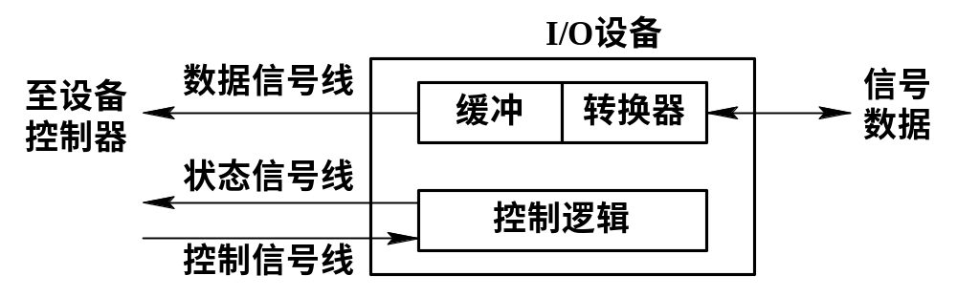
I/O设备
设备与控制器之间的接口
  数据信号线
    用于在设备和设备控制器之间传送数据信号
  控制信号线
    作为由设备控制器向I/O设备发送控制信号（规定设备应执行的操作）时的通路
  状态信号线
    用于传送指示设备当前状态的信号
从设备控制器经过数据信号线传送来的数据先暂存在缓冲器，经转换器经过适当转换后，逐个字符输出
由外界输入的信号经转换器转换后送入缓冲器，数据达到一定的字符数后，再从缓冲器通过一组数据信号线送到控制器
设备控制器是CPU与I/O设备之间的接口
指示设备当前状态，正在读、写或完成
信号规定设备要执行的操作
Page <number>

Slide 16
I/O系统
I/O设备
设备控制器
I/O通道
总线系统
Page <number>

Slide 17
设备控制器
设备控制器是CPU与I/O设备之间的接口
接收CPU发来的命令，控制一个或多个I/O设备工作，以实现I/O设备和计算机之间的数据交换，减轻CPU的负担
设备控制器是一个可编址的设备
设备控制器分类
  控制字符设备
  控制块设备
Page <number>

Slide 18
设备控制器
基本功能
  接收和识别命令
    应有控制寄存器存放接受的命令和参数，并对其译码
  数据交换
    实现CPU与控制器、控制器与设备之间的数据交换，需设置数据寄存器
  标识和报告设备的状态：需设置状态寄存器
  地址识别
    识别所控制的设备，需设置地址译码器
  数据缓冲 ：解决I/O设备速率低的问题
  差错控制 ：对I/O设备发送的数据
Page <number>

Slide 19
2. 设备控制器的组成
由于设备控制器处于CPU与设备之间，它既要与CPU通信，又要与设备通信，还应具有按照CPU所发来的命令去控制设备的工作功能。
因此，现有的大多数控制器都是由以下三部分组成的：
（1）设备控制器与处理机的接口。
（2）设备控制器与设备的接口
（3）I/O逻辑
Page <number>

Slide 20
设备控制器
设备控制器的组成
  设备控制器与处理机的接口
    实现CPU与设备控制器之间通信
    三类信号线
      数据线：连接
        数据寄存器：存放设备或CPU送来的数据
        控制/状态寄存器：存放CPU送来的控制信息或设备的状态信息
      地址线
      控制线
Page <number>

Slide 21
设备控制器
设备控制器的组成
  设备控制器与设备的接口
    一个设备控制器可连接一个或多个设备
    控制器中则有一个或多个设备接口
    接口中存在数据、控制、状态信号
    I/O逻辑根据处理机发来的地址信号选择一个设备接口
Page <number>

Slide 22
设备控制器
设备控制器的组成
  I/O逻辑：实现对设备的控制
    处理机利用它向控制器发送I/O命令
    I/O逻辑对接受到的命令进行译码
CPU发送同时启动命令及地址（通过地址线）发送给控制器，控制器的I/O逻辑对地址译码，在根据命令对所选设备进行控制
Page <number>

Slide 23
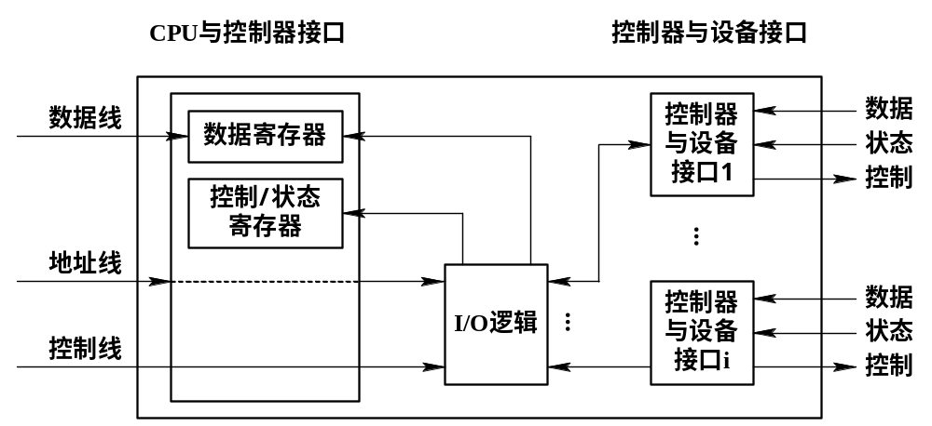
设备控制器
设备控制器的组成
Page <number>

Slide 24
I/O系统
I/O设备
设备控制器
I/O通道
总线系统
Page <number>

Slide 25
I/O通道
I/O通道(I/O Channel)设备的引入
  是一种特殊处理机，专门负责输入/输出工作
  有自己简单的指令系统，只有数据传送指令和设备控制指令
  主要目的是为了建立独立的I/O操作，使有关对I/O操作的组织、管理及其结束处理也独立于CPU
  CPU向I/O通道发送I/O命令，由通道执行程序
  通道与一般处理机的区别
    指令单一
    没有独立的内存
Page <number>

Slide 26
6.1.3 I/O通道
1. I/O通道(I/O Channel)设备的引入
其主要目的是为了建立独立的I/O操作，其目的是使一些原来由CPU处理的I/O任务转由通道来承担，实际上，I/O通道是一种特殊的处理机。它具有执行I/O指令的能力，并通过执行通道(I/O)程序来控制I/O操作。但I/O通道又与一般的处理机不同，主要表现在以下两个方面：
一是其指令类型单一，这是由于通道硬件比较简单， 其所能执行的命令，主要局限于与I/O操作有关的指令；
再就是通道没有自己的内存，通道所执行的通道程序是放在主机的内存中的， 换言之，是通道与CPU共享内存。
Page <number>

Slide 27
2. 通道类型
字节多路通道(Byte Multiplexor Channel)
数组选择通道(Block Selector Channel)
数组多路通道(Block Multiplexor Channel)
Page <number>

Slide 28
2. 通道类型
字节多路通道(Byte Multiplexor Channel)
这些通道按时间片轮转方式共享主通道。当所有子通道轮转一周后，重又返回来由第一个子通道去使用。通过字节多路通道来连接低速或中速设备时，便不能丢失信息。
Page <number>

Slide 29
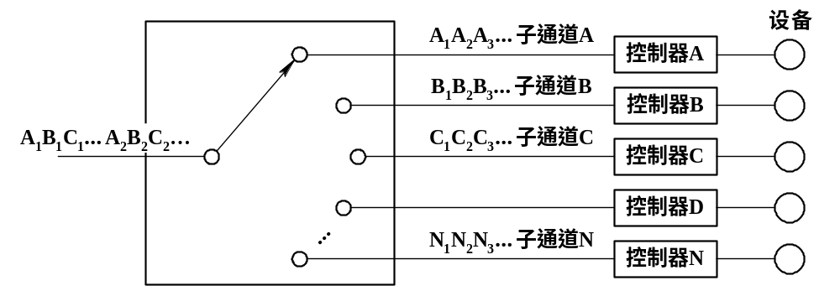
I/O通道
通道类型
  字节多路通道（Byte Multiplexor Channel）
    以字节交换方式工作，分时并行操作
    主要用来连接多个中低速设备
Page <number>

Slide 30
I/O通道
通道类型
  数组选择通道（Block Selector Channel）
    以成组方式工作，高速传输数据
    可以连接多台高速设备
    仅含有一个分配型子通道，在一段时间内只能执行一个通道程序，控制一台I/O设备
    由设备独占使用，利用率较低
Page <number>

Slide 31
2) 数组选择通道(Block Selector Channel)
字节多路通道不适于连接高速设备，这推动了按数组方式进行数据传送的数组选择通道的形成。这种通道虽然可以连接多台高速设备，但由于它只含有一个分配型子通道，在一段时间内只能执行一道通道程序，控制一台设备进行数据传送，致使当某台设备占用了该通道后，便一直由它独占， 即使是它无数据传送，通道被闲置，也不允许其它设备使用该通道，直至该设备传送完毕释放该通道。可见，这种通道的利用率很低。
Page <number>

Slide 32
I/O通道
通道类型
  数组多路通道（Block Multiplexor Channel）
    将数组选择通道传输速率高和字节多路通道分时并行操作的优点相结合而形成的一种新通道
    它含有多个非分配型子通道， 因而这种通道既具有很高的数据传输速率，又能获得令人满意的通道利用率
Page <number>

Slide 33
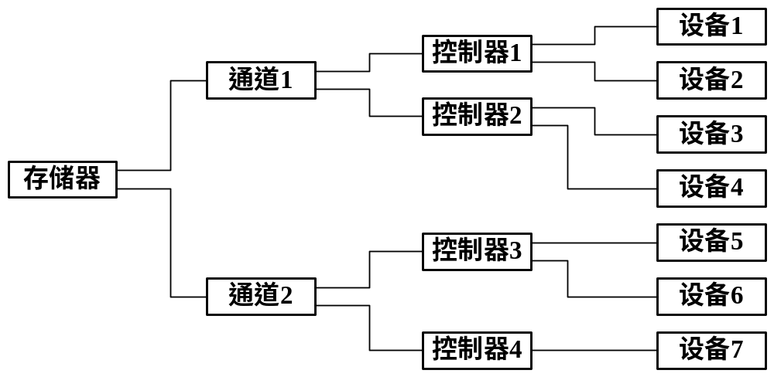
I/O通道
瓶颈问题
Page <number>

Slide 34
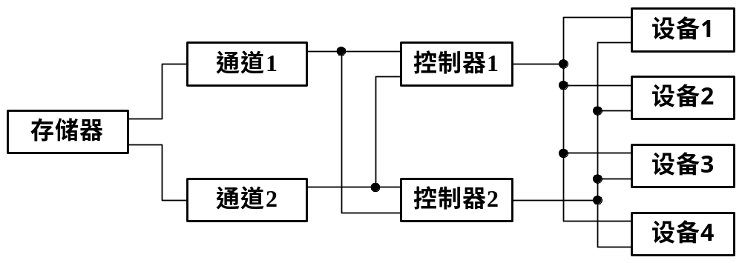
I/O通道
Page <number>

Slide 35
I/O系统
I/O设备
设备控制器
I/O通道
总线系统
Page <number>

Slide 36
I/O系统的组成
1、微型机I/O系统
由于微型机本身比较简单，其I/O系统多采用总线I/O系统结构。CPU和内存是直接连接到总线上的。I/O设备是通过设备控制器连接到总线上，CPU并不直接与I/O设备进行通信，而是与设备控制器进行通信，设备控制器是处理机和设备之间的接口，控制器有磁盘控制器、打印机控制器等。
2、主机I/O系统
在I/O系统中采用总线结构，而是增加一级I/O通道。其中，I/O系统共分为4级：最低级为I/O设备，次低级为设备控制器，次高级为I/O通道，最高级是计算机。因而也称这样的I/O系统结构为四级结构。
Page <number>

Slide 37
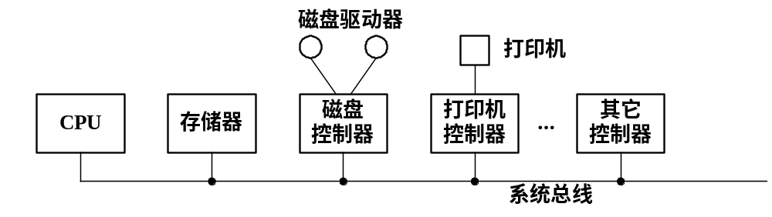
总线系统
在计算机系统中的各部件，如CPU、存储器以及各种I/O设备之间都是通过总线来联系
Page <number>

Slide 38
6.1.4 总线系统
2、主机I/O系统(大、中型)
（四级结构）
  计算机―――I/O通道―――I/O控制器―――设备
  I/O通道相当于对总线的扩展，即多总线方式，且通道有一定的智能性，能与CPU并行，解决其负担。
  ISA/EISA/LocalBUS/VESA/PCI
Page <number>

Slide 39
1. ISA和EISA总线
1) ISA(Industry Standard Architecture)总线
这是为了1984年推出的80286型微机而设计的总线结构。 其总线的带宽为8位，最高传输速率为2Mb/s。之后不久又推出了16位的(EISA)总线，其最高传输速率为8Mb/s，后又升至16Mb/s，能连接12台设备。
2) EISA(Extended ISA)总线
到80年代末期，ISA总线已难于满足带宽和传输速率的要求，于是人们又开发出扩展ISA(EISA)总线，其带宽为32位，总线的传输速率高达32Mb/s，同样可以连接12台外部设备。
Page <number>

Slide 40
总线系统
ISA和EISA总线
  ISA(Industry Standard Architecture)总线
    1984年为80286型微机设计
    带宽为8位
    最高传输速率为2 Mb/s
  EISA(Extended ISA)总线
    带宽为32位
    传输速率32 Mb/s
Page <number>

Slide 41
总线系统
局部总线(Local Bus)
  局部总线是指将多媒体卡、高速网卡、高性能图形板等从ISA总线上卸下来，再通过局部总线控制器直接接到CPU总线上
  VESA(Video Electronic Standard Association)总线
    带宽32位
    最高传输速率为132 Mb/s
  PCI(Peripheral Component Interface)总线
    在CPU和外设间 插入一复杂的管理层，用于协调数据传输和提供一致的接口
Page <number>

Slide 42
设备管理功能
设备分配
  按设备类型和分配算法将I/O设备、控制器及通道分配给用户进程
  对不能得到资源的进程进行阻塞
缓冲区管理
  在CPU和设备之间进行速度匹配
设备的I/O操作
  生成通道程序并启动和控制通道完成I/O操作
  未设置通道的系统应对相应设备I/O进行必要的处理
Page <number>

Slide 43
第六章 设备管理
I/O系统
I/O控制方式
缓冲管理
设备分配
设备处理
磁盘存储器管理
Page <number>

Slide 44
6.2 I/O控制方式
系统中引入中断机制后，使I/O方式从最简单的程序I/O方式发展为中断驱动方式；DMA控制器的出现，字节为传输单位扩大到以数据块为传输单位。
6.2.1 程序I/O方式
6.2.2 中断驱动I/O控制方式
6.2.3 直接存储器访问DMA I/O控制方式
6.2.4 I/O通道控制方式
Page <number>

Slide 45
I/O控制方式
程序I/O方式
中断驱动I/O方式
直接存储器访问DMA I/O控制方式
I/O通道控制方式
Page <number>

Slide 46
程序I/O方式
处理机对I/O设备的控制采用程序I/O（Programmed I/O）方式，或称为忙-等方式
CPU通过I/O测试指令测试设备接口中的状态位，当为“忙”时则一直测试，当为“闲”时，可进行数据传送，每次传送一个字符
CPU的绝大部分时间都处于等待I/O设备完成数据I/O的循环测试中
外设不能合理使用，也无法支持多道程序
Page <number>

Slide 47
程序I/O方式
工作过程
处理机对I/O设备的控制，采取程序I/O（Programmed I/O）方式或称为忙—等待方式。即：
（1）在处理机向控制器发出一条I/O指令启动输入设备输入数据时，要同时把状态寄存器的忙/闲标志busy置为1，然后不断地循环测试busy：
① 当busy=1时，表示尚未输入完一个字符，处理机应继续对该标志进行测试，直至busy=0表明已将数据送入控制寄存器中。
② 此时，处理机从DR中取走数据，送入内存指定单元中，便完成了一个字符的I/O。
（2）再去启动读下一个数据，并置busy=1。
向
I/O
控制器
CPU→I/O
发读命令
读
I/O
控制器
未
的状态
I/O→CPU
就
绪
检查
出错
状态？
就绪
从
I/O
控制器
中读入字
I/O→CPU
向存储器
CPU→
内存
中写字
缺点：独占CPU，始终繁忙
未完
传送
完成？
完成
下条指令
(
a
)
程序
I/O
方式
Page <number>

Slide 48
6.2 I/O控制方式
6.2.1 程序I/O方式
在程序I/O方式中，由于CPU的高速性和I/O设备的低速性，致使CPU的绝大部分时间都处于等待I/O设备完成数据I/O的循环测试中，造成对CPU的极大浪费。在该方式中，CPU之所以要不断地测试I/O设备的状态，就是因为在CPU中无中断机构，使I/O设备无法向CPU报告它已完成了一个字符的输入操作。
Page <number>

Slide 49
I/O控制方式
程序I/O方式
中断驱动I/O方式
直接存储器访问DMA I/O控制方式
I/O通道控制方式
Page <number>

Slide 50
中断驱动I/O方式
中断驱动（Interrupt Driven）方式，即当某进程要启动某个I/O设备工作时，便由CPU向相应的设备控制器发出一条I/O命令，然后立即返回继续执行原来的任务
设备控制器按命令要求去控制指定的I/O设备，完成后，通过中断向CPU发送一中断信号
在I/O设备输入数据的过程中，无须CPU干预，
每次传送一个字符
Page <number>

Slide 51
中断驱动I/O方式
对I/O设备的控制，当某进程要启动某个I/O设备工作时，便由CPU向相应的设备控制器发出一条I/O命令，然后立即返回继续执行原任务。设备控制器便按照该命令的要求去控制I/O设备。
CPU→I/O
向
I/O
控制器
发读命令
CPU
做其它事
读
I/O
控制器
中断
的状态
I/O→CPU
检查
出错
状态？
就绪
优点：提高了CPU的利用率（成百倍）
缺点：每I/O一个数据都要中断一次CPU，在一次数据传送中断多次，耗去大量CPU处理时间
从
I/O
控制
器中读字
I/O→CPU
向内存
CPU→
内存
中写字
未完
传送
完成？
完成
下条指令
(
b
)
中断驱动方式
Page <number>

Slide 52
6.2.2 中断驱动I/O控制方式
在I/O设备输入每个数据的过程中，由于无须CPU干预，因而可使CPU与I/O设备并行工作。仅当输完一个数据时，才需CPU花费极短的时间去做些中断处理。可见，这样可使CPU和I/O设备都处于忙碌状态，从而提高了整个系统的资源利用率及吞吐量。
例如，从终端输入一个字符的时间约为100ms，而将字符送入终端缓冲区的时间小于0.1ms。若采用程序I/O方式，CPU约有99.9ms的时间处于忙—等待中。采用中断驱动方式后，CPU可利用这99.9ms的时间去做其它事情，而仅用0.1ms的时间来处理由控制器发来的中断请求。可见，中断驱动方式可以成百倍地提高CPU的利用率。
Page <number>

Slide 53
I/O控制方式
程序I/O方式
中断驱动I/O方式
直接存储器访问DMA I/O控制方式
I/O通道控制方式
Page <number>

Slide 54
DMA方式
特点
  数据传输的基本单位是数据块
  所传送的数据是从设备直接送入内存的，或者相反
  仅在传送一个或多个数据块的开始和结束时才需CPU干预
  除了具有中断机构外，还增加了DMA控制器
  数据传送方向、存放数据的内存地址及传送数据长度需CPU控制
  每个设备需配置一个DMA控制器
Page <number>

Slide 55
DMA方式
I/O
CPU→DMA
向
控制器
发布读块命令
CPU
做其它事
中断
读
D
MA
控制
器的状态
DMA→CPU
下条指令
(
c
)
DMA
方式
Page <number>

Slide 56
DMA方式
DMA控制器的组成
  主机与DMA控制器的接口
  DMA控制器与块设备的接口
  I/O控制逻辑
Page <number>

Slide 57
DMA方式
DMA控制器中四类寄存器
  命令/状态寄存器CR
    接收CPU发送的I/O命令或有关控制信息，或设备状态
  内存地址寄存器MAR
    输入时：数据存放到内存的起始目标地址
    输出时：存放数据由内存到设备的内存源地址
  数据寄存器DR
    暂存从设备到内存/内存到设备的数据
  数据计数器DC
    存放本次CPU要读或写的字（节）数
Page <number>

Slide 58
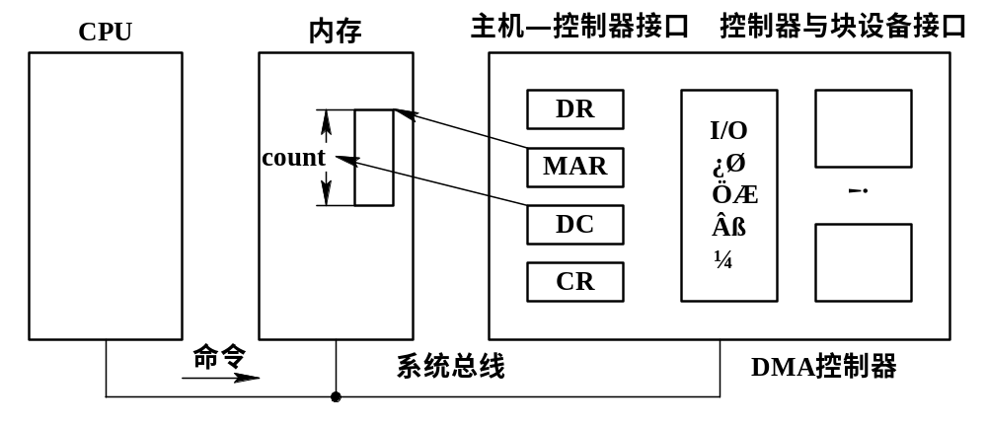
DMA方式
DMA控制器的组成
  主机与DMA控制器的接口
  DMA控制器与块设备的接口
  I/O控制逻辑
Page <number>

Slide 59
3. DMA工作过程
（1）CPU从磁盘读入一个数据块时，向磁盘控制器发送一条读命令。该命令被送到其中的命令寄存器CR中；将发送数据的内存始址放到MAR中；要读的数据的字节数送入DC中，将磁盘中的源地址送到I/O控制逻辑上。
（2）启动DMA控制器进行数据传送，此时CPU可去处理其他任务。（整个数据传送过程由DMA控制器进行控制）。
Page <number>

Slide 60
3. DMA工作过程
DMA控制过程为：
（1）当DMA控制器已从磁盘中读入一个字节的数据并送入数据寄存器DR中，再挪用一个存储器周期，将该字节传送到MAR所指示的内存单元中。
（2）对MAR加1，将DC内容减1，若减1后，DC内容不为0，表示传送未完，便继续传送下一个字节；否则，由DMA控制器发出中断请求。
Page <number>

Slide 61
DMA方式
设置
M
AR
和
DC
初值
启动
DMA
传送命令
挪用存储器周期传
送数据字
在继续执行用户
程序的同时,准
存储器地址增
1
备又一次传送
字计数寄存器减
1
否
DC＝0?
是
DMA方式的工作流程
请求中断
Page <number>

Slide 62
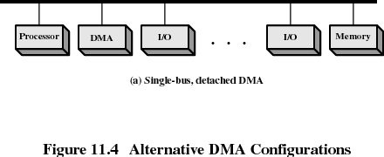
DMA
Page <number>

Slide 63
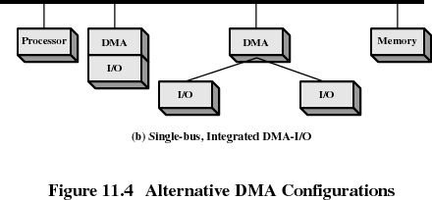
DMA
Page <number>

Slide 64
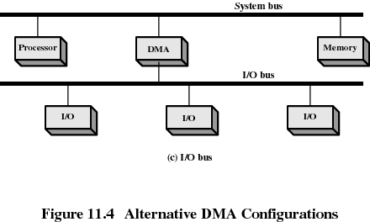
DMA
Page <number>

Slide 65
DMA方式
DMA与中断方式的主要区别
  中断方式在每个数据传送完后中断CPU，DMA方式则是在所要求传送的一批数据全部传送完时中断CPU
  中断方式的数据传送时在中断处理时由CPU控制完成的，而DMA则是在DMA控制下完成的
  DMA方式的局限性：传送方向、始址、长度等由CPU控制，一个设备一个DMA，成本高
Page <number>

Slide 66
I/O控制方式
程序I/O方式
中断驱动I/O方式
直接存储器访问DMA I/O控制方式
I/O通道控制方式
Page <number>

Slide 67
I/O通道控制方式
I/O通道控制方式的引入
  与DMA类似，是以内存为中心的数据交换方式
  进一步减少了CPU的干预，把对一个数据块的读(或写)为单位的干预，减少为对一组数据块的读(或写)及有关的控制和管理为单位的干预
  一个通道控制多台设备
  CPU仅在I/O操作的开始和结束时花费少量时间处理与I/O有关的工作
  可实现CPU、通道和I/O设备三者的并行操作，从而更有效地提高整个系统的资源利用率
Page <number>

Slide 68
I/O通道控制方式
通道程序
  操作码
    规定指令所执行的操作，如读、写、控制等
  内存地址
    标明字符送入内存或从内存取出的内存首址
  计数
    本条指令所要读/写的字节数
  通道程序结束位
    表示通道程序是否结束，P=1表示结束
  记录结束标志
    R=0，表示本指令与下一指令处理同一个记录
    R=1，表示处理某记录的最后一条指令
Page <number>

Slide 69
I/O通道控制方式
操作 | P | R | 计数 | 内存地址
WRITE | 0 | 0 | 80 | 813
WRITE | 0 | 0 | 140 | 1034
WRITE | 0 | 1 | 60 | 5830
WRITE | 0 | 1 | 300 | 2000
WRITE | 0 | 0 | 250 | 1850
WRITE | 1 | 1 | 250 | 720
Page <number>

Slide 70
3. “瓶颈”问题
通道价格昂贵，通道数量势必较少，往往使它成为I/O的瓶颈，进而造成整个系统吞吐量的下降。
Page <number>

Slide 71
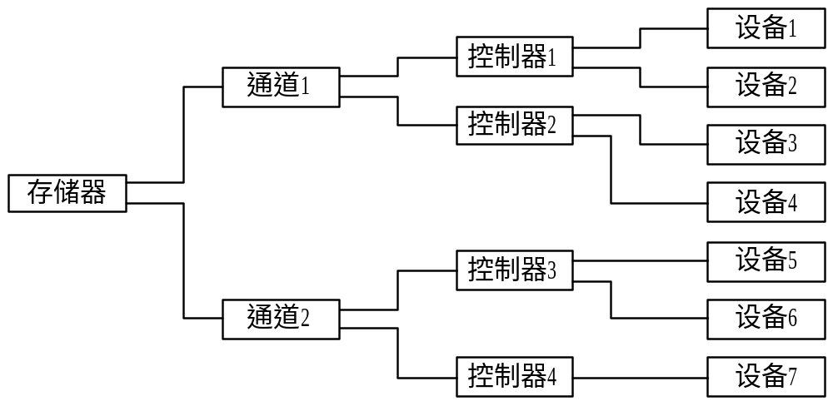
3. “瓶颈”问题
图 6-4 单通路I/O系统
Page <number>

Slide 72
3. “瓶颈”问题
解决瓶颈问题的最有效的方法，便是增加设备到主机间的通路，而不增加通道，如图6-5所示。就是把一个设备连接到多个控制器上；而一个控制器又连接到多个通道上。
Page <number>

Slide 73
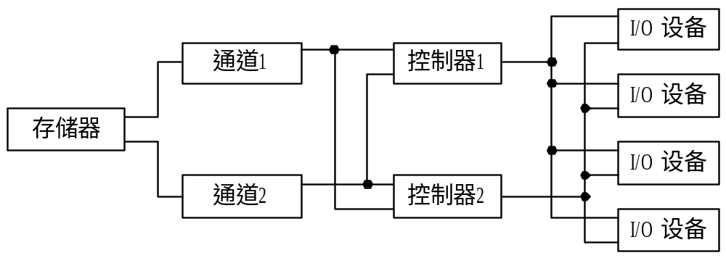
图 6-5 多通路I/O系统
Page <number>

Slide 74
第六章 设备管理
I/O系统
I/O控制方式
缓冲管理
设备分配
设备处理
磁盘存储器管理
Page <number>

